Slide 1


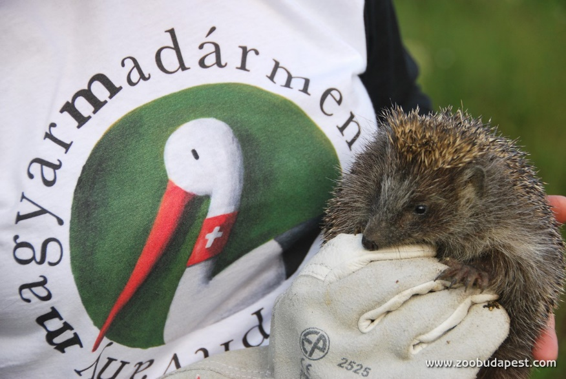

VADÁllatmentés az Állatkertben
Magyar Madármentők Alapítvány: 2009
Természetvédelmi mentőközpont: 2018
Állatmentő tevékenység már korábban is folyt
az Állatkertben, csak kevésbé szervezett formában.
1985 és 1995 között: 7 73
1996 és 2007 között: 115 4-500
2008-tól: 607 1500-2000
Nem csak madarak!
- Kétéltűek
- Hüllők
- Emlősök
Notes:
Mi az, hogy társállat?

Slide 2
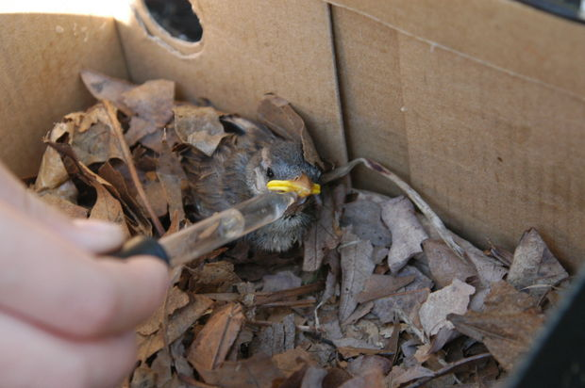
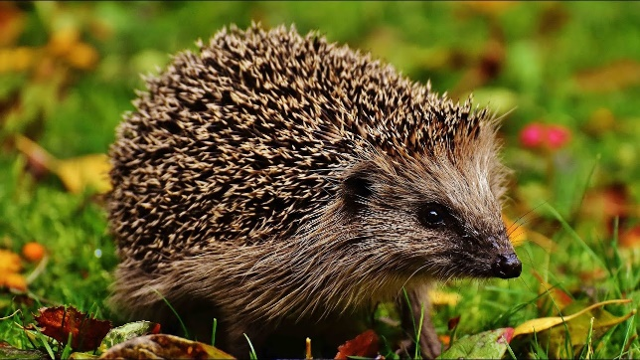
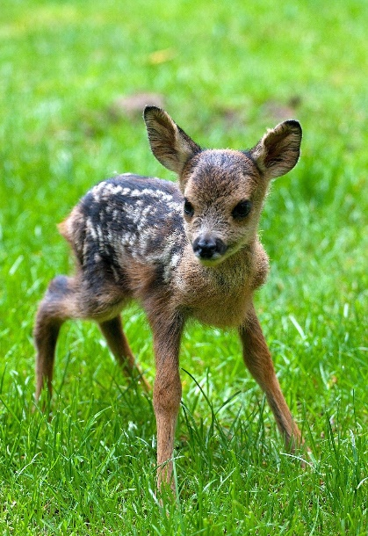
MIKOR SZORUL SEGÍTSÉGRE?
Segítségre szorul, ha:
- sérült,
- legyengült, mozgásképtelen,
- önellátásra képtelen, elárvult fióka, kölyök,
- veszélyben van, rossz helyre került.
Ne nyúlj hozzá!
Nem szorul segítségre, ha:
- természetes élőhelyén van,
és egészségesnek látszik.
- fióka, kölyök, de feltehetőleg
NEM árva.
Pl.: süni az erdőben.
őzgida, vadmalac
a bokor alatt
kisrigó a bozótban

Slide 3
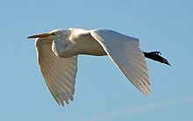
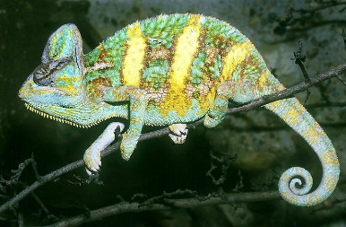
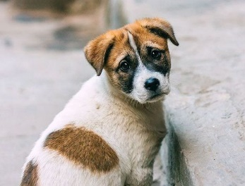
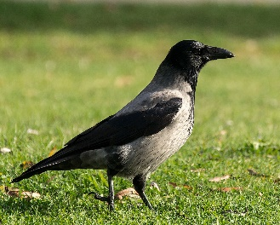
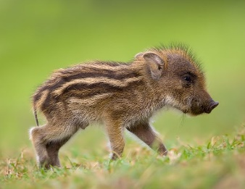
Milyen állatokat fogadhat a mentőállomás?
Fogadhatja, ha:
Nem fogadhatja, ha:
- hazai, védett faj egyede,
- egzotikus faj szökött példánya,
- kivételes esetben vadászható faj.
- gazdátlan, kóbor háziállat,
- hazai, nem védett faj példánya,
- vadászható vadfaj egyede.
+
+
–
–
–
Hova fordulhatunk, ha a mentőállomás nem fogadhatja?
- állatmenhely, állatvédő egyesületek,
- vadásztársaság,
- helyi állatorvos, állatkórház.
Papagáj: állandó társaság!

Slide 4
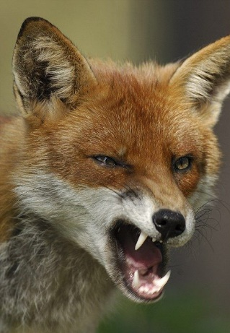
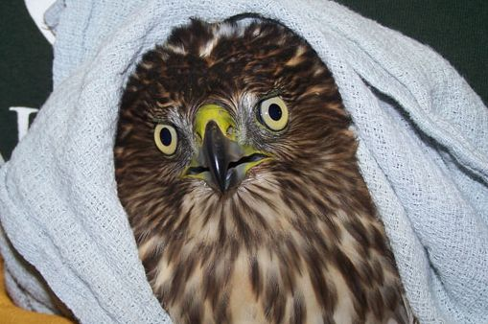
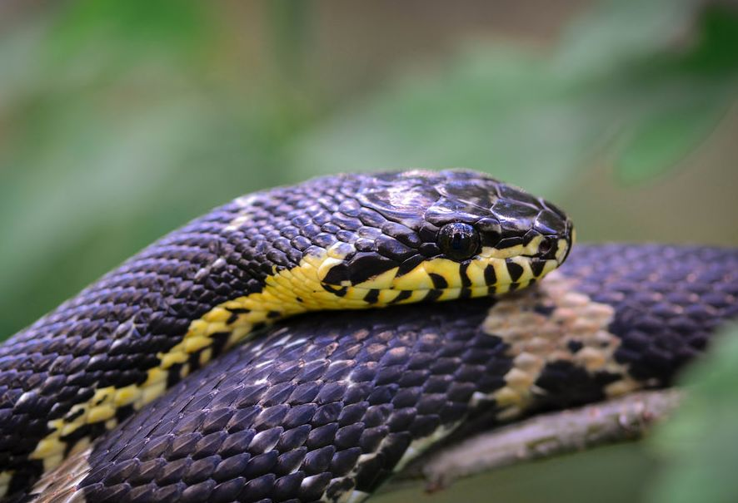
HOGYAN FOGJUK MEG?
Vigyázat! Vadállat akkor is, ha szelídnek látszik!
Védőfelszerelés:
- háló
- pokróc, kabát (leborítani)
- vastag (bőr)kesztyű
- csipesz
Szemre vigyázni!
Fertőzésveszély
- VESZETTSÉG (főként ragadozók és denevérek, de elméletileg bármilyen melegvérű állat esetében).
- Paraziták (házi kedvenceink is fertőződhetnek).
Kígyók
Illegális állatkereskedelem: egzotikus állatok szökése
- Városligeti-tó: sinaloai királysikló
- Békásmegyeri lakótelep: bambuszvipera(!)
Mérges vagy nem?
Ne kockáztass!
Ismeretlen kígyóhoz
SOHA ne nyúljunk kézzel
(főként lakott területen)!

Slide 5

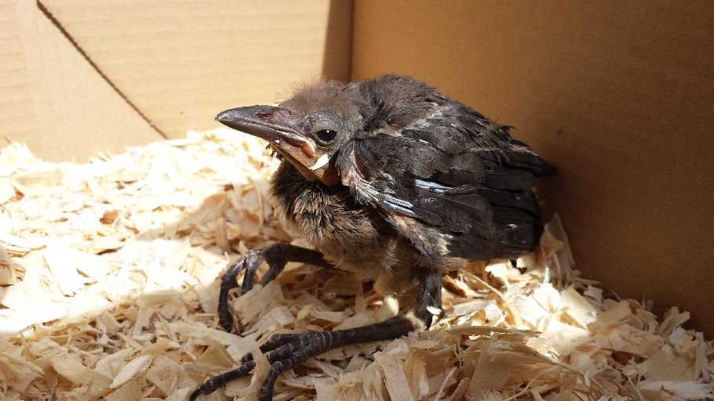
Ideiglenes ELHELYEZÉS, szállítás
A jó szállítóeszköz:
- zárt, sötét Az állat nem lát ki belőle, nem próbál menekülni.
- merev, de nem rácsos Az állat nem préseli át magát, nem akad bele.
- nem túl tágas Ha kevesebbet tud mozogni az állat, kevésbé sérül.
- jól szellőző Akkora résekkel, hogy az állatnak a feje se férjen ki rajta.
- bélelt Puha, nedvszívó anyaggal, ami nem tekeredhet rá az állatra.
Melegítés:
- főleg újszülött állatok esetében
(infralámpa, melegvizes palack).
Szállítás közben kerülendő:
- rázkódás,
- huzat,
- extrém hőmérséklet (túlhevülés, fagy).
A cél: minél gyorsabban eljutni a legközelebbi mentőhelyre!

Slide 6
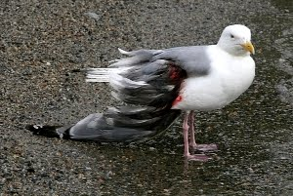

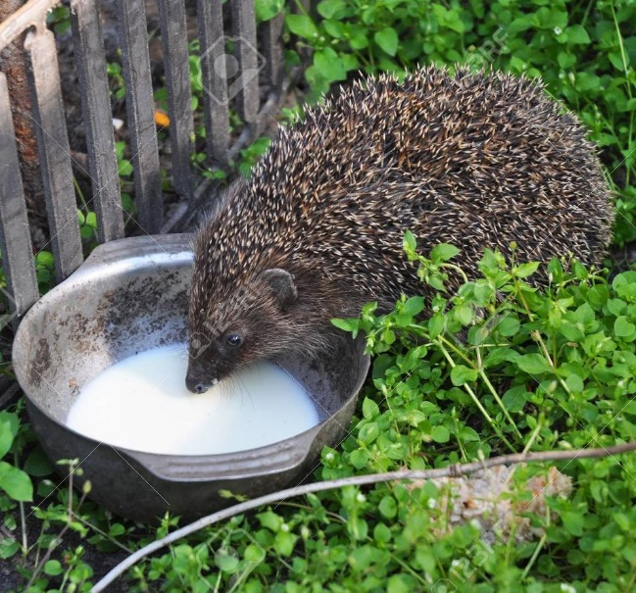
IDEIGLENES ELLÁTÁS
Sebkezelés
- Nyílt seb: fertőtlenítő ecsetelés Betadin-oldattal.
- Törés, ficam: NE próbáljuk házilag rögzíteni!
Etetés
Kerüljük a nem megfelelő táplálékot: a koplalás nem árt annyit, mint a hasmenés!
Szükség esetén:
- forrázott, lehűtött lisztkukac,
- keménytojás,
- nyers csirkehúsdarabkák,
- konzerv-kölyökmacskatáp (szósz nélkül),
- szőlőcukoroldat, vitaminkészítmény,
(legyengült madaraknak).
NE!
Ami TILOS:
- tej,
- földigiliszta,
- fűszeres emberi ételek,
- nyers sertéshús.
.

Slide 7

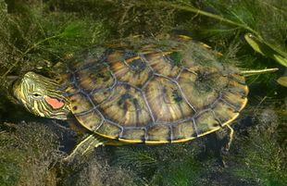
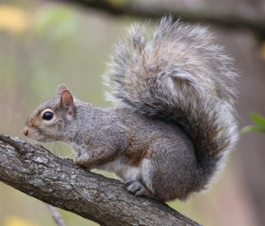
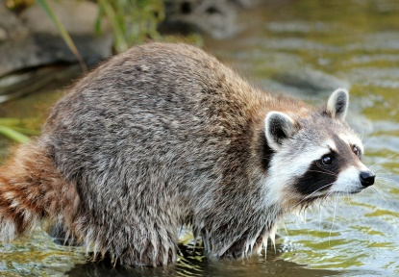
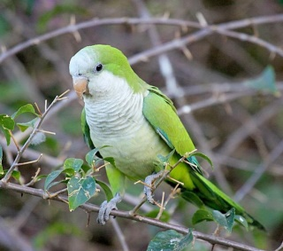
A leggyakoribb bekerülési okok
Madarak:
- áramütés
- gázolás
- üvegnek repülés
- mérgezés
- fészekből kiesés
- kimerültség, kiéhezettség
Idegenhonos fajok:
- természetbe kerülés
(szökés vagy szabadon
engedés miatt)
IDEGENHONOS FAJOK
Sünök:
- avarégetés
- balesetveszély
- legyengültség, a teleléshez
nem elegendő testtömeg
- telelőhely megzavarása
Denevérek:
- telelőhely megzavarása
Hüllők,
kétéltűek:
- élőhely megsemmisülése
- telelőhely megzavarása
- csapdába kerülés (pl. akna)
A természetbe kikerülve károsak lehetnek az őshonos élővilágra!

Slide 8

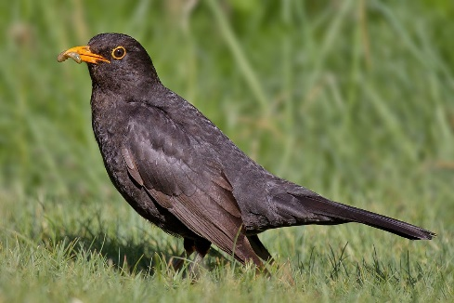
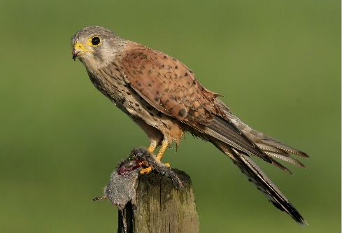
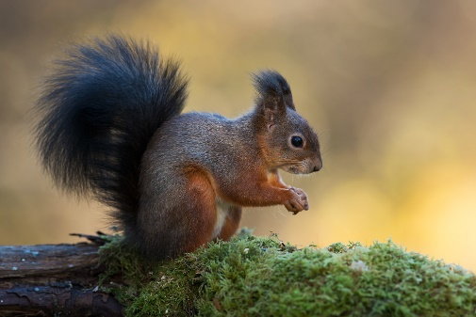
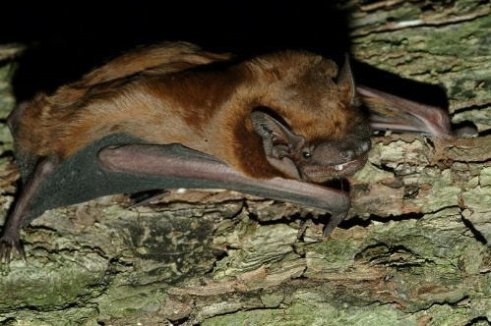
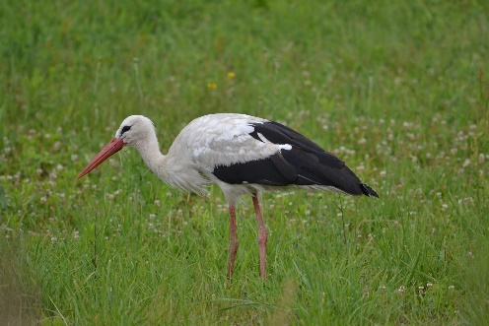
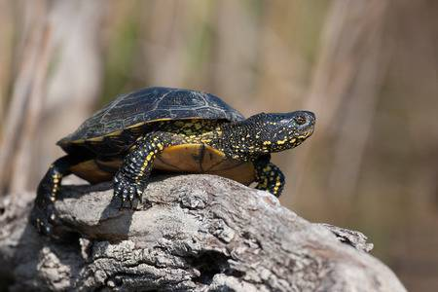
A leggyakrabban ellátott fajok
MADARAK
Fekete rigó
Széncinege
Házi rozsdafarkú
Vörös vércse
Molnárfecske
Nagy fakopáncs
Házi veréb
Sarlósfecske
Egerészölyv
Erdei fülesbagoly
Tengelic
Seregély
Füsti fecske
Zöld küllő
- Karvaly
- Macskabagoly
- Fehér gólya
EMLŐSÖK
- Keleti sün
- Rőt koraidenevér
- Kései denevér
- Fehérszélű törpedenevér
- Vörös mókus
HÜLLŐK
- Mocsári teknős
- Ékszerteknős

Slide 9

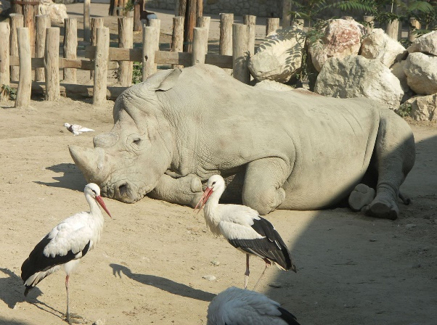
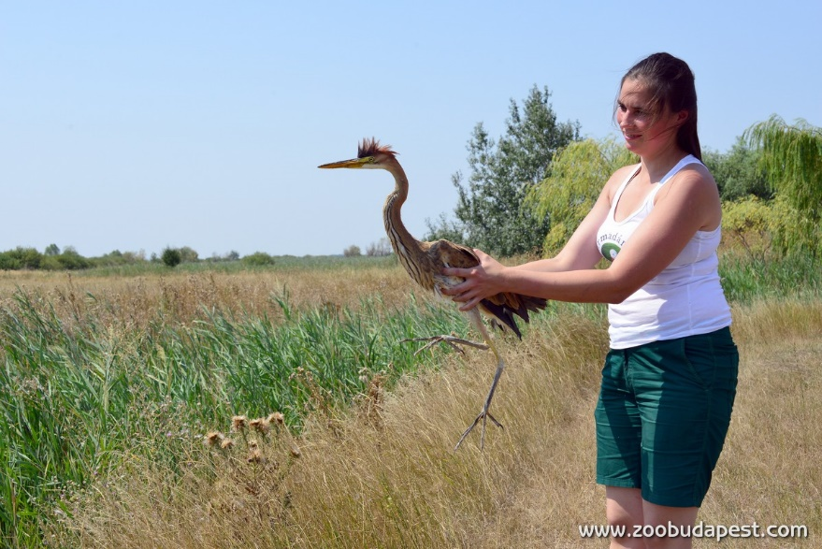
Mi lesz velük?
GYÓGYULTAN TÁVOZHATNAK
Azok az állatok, amelyek maradéktalanul felépülnek, és újra alkalmasak lesznek az önálló életre, biztonságos helyen visszaengedésre kerülnek a természetbe.
VÉGLEG ITT MARADNAK
Azok az állatok, amelyek meggyógyulnak, de maradandó sérülésük az önálló életre alkalmatlanná teszi őket, az Állatkert lakói maradnak.
Sajnos akadnak olyan állatok is, amelyeket minden erőfeszítés ellenére sem sikerül megmenteni. Őket kíméletesen meg kell szabadítani szenvedéseiktől.

Slide 10

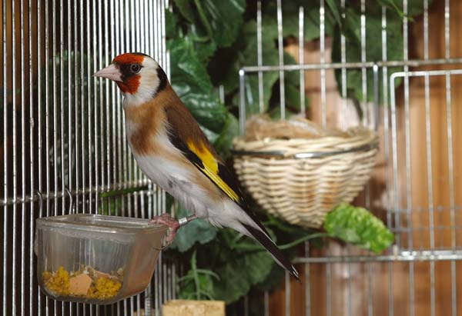
Mit tehetünk meg mi magunk?
Amit megtehetünk
Amit NE tegyünk
- Megelőzés (pl. országúti tetemek eltávolítása, útvonalak szabaddá tétele, macska bezárása, nagy üvegfelületek fóliázása stb.).
- Táplálék, menedék biztosítása
(madáretetés, őszi sünetetés, odútelepítés stb.).
- Potenciális veszélyt jelentő helyek rendszeres ellenőrzése (pl. vízóraakna stb.).
- Nem sérült, csak rossz helyre tévedt állat szabadon engedése biztonságos helyen.
- Elsősegély.
- Mentőhelyre juttatás.
- Sérülések önálló kezelése.
- Kényszertáplálás.
- Védett vagy vadászható faj fogságban tartása.
NE!

Slide 11

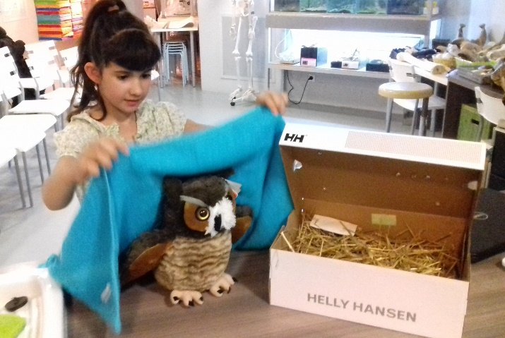
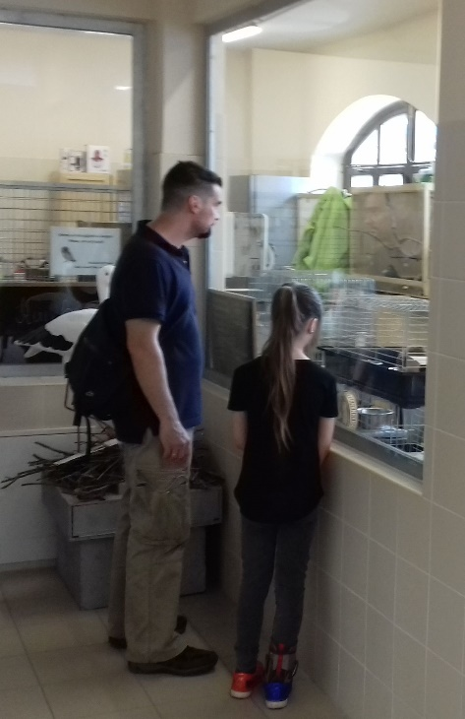
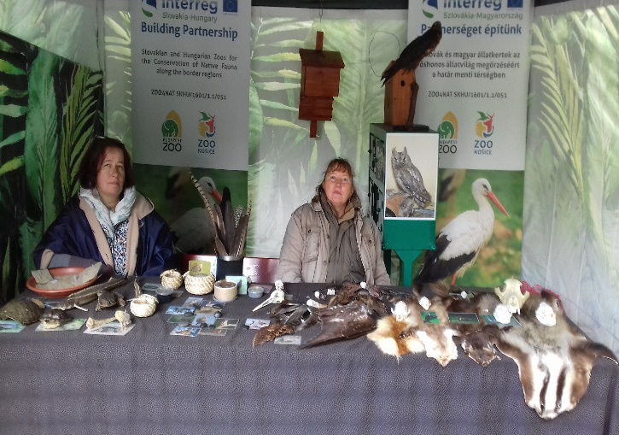
Mentőközpont az oktatásban
JÁTÉKOS TANULÁS
- A sérült állatok kezelésének gyakorlása plüssjátékokon.
LÁTOGATÁS
A MENTŐKÖZPONTBAN
- Az információs anyagok segítségével ismerkedés a mentőközpont munkájával és az itt élő állatokkal.
TAPIZOO
- Védett fajok megismerése kézbe vehető koponyák és egyéb preparátumok által.

